Slide 1
Weitere Installationsplanung XTL
WP-36 General Safety Sven Mohr (DESY D5)
Notes:
How to edit the title slide
Upper area: Title of your talk, max. 2 rows of the defined size (55 pt)
Lower area (subtitle): Conference/meeting/workshop, location, date, your name and affiliation, max. 4 rows of the defined size (32 pt)
Change the partner logos or add others in the last row.

Slide 2
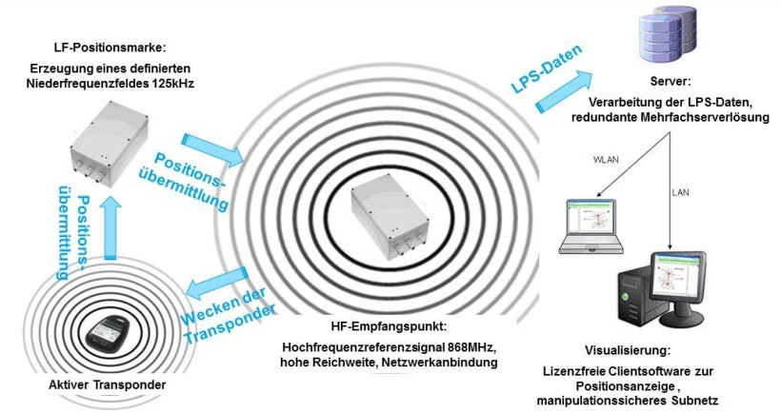
Installationsplanung XTL
Zugangskontrolle / Trackingsystem
Planung, Umsetzung:
Michael Moe, Björn Rathje (FEPOS),
Sven Mohr (D5), IMD
Aktive Komponenten der Marken in finaler Stufe innerhalb Rackabschirmung
Abschaltung der Komponenten bei Strahlfreigabe an 5 Brandabschnittstrennungen, möglicherweise Umsetzen von Marken notwendig
Verkabelung der SPS an den Brandabschnitten
➔ Flexible Umsetzung, wenige Tage mit kleiner Besetzung

Slide 3
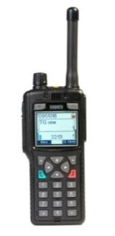
Installationsplanung XTL
Gebäude- und BOS-funk (inkl. WLAN)
Planung, Umsetzung:
Michael Moe, Björn Rathje (beide FEPOS), IMD
HF-An-/Abschaltung der WLAN access points an 14 Punkten im Tunnel
Verkabelung der SPS
➔ Flexible Umsetzung, wenige Tage mit kleiner Besetzung
Zur Info: Mobilfunk abhängig von:
LWL-Querverbindung zu Gebäude 3
Ausstehende Lieferung Systemtechnik

Slide 4
Installationsplanung XTL
Fire safety - Hochdrucknebellöschanlage
Planung, Umsetzung:
Andreas Witzig, Fabian Saretzki (SAVE), Fa. Fogtech/Securiton/Tebe
Rohrleitungskompensation und Festpunktmontage
Beginn voraussichtlich 16. KW
Installation der Unterverteilerboxen für Ansteuerung der Löschbereichsventile inklusive Verkabelung
Beginn voraussichtlich 15. KW
Verkabelung in die Löschzentralen (6 HE in entsprechenden Racks)
Beginn möglich, sobald Racks an finaler Position
Installation Rohrleitung für die Löschbereiche (25 Pulstrafos, 3 Sprühvorhänge)
Beginn möglich, sobald Pulstrafos an finaler Position und Brandabschnittstrennungen eingebracht
Installation Sektionalventile
Beginn möglich, sobald Rackabschirmung verfügbar
Prüfung / Abnahme durch Sachverständigen notwendig!

Slide 5
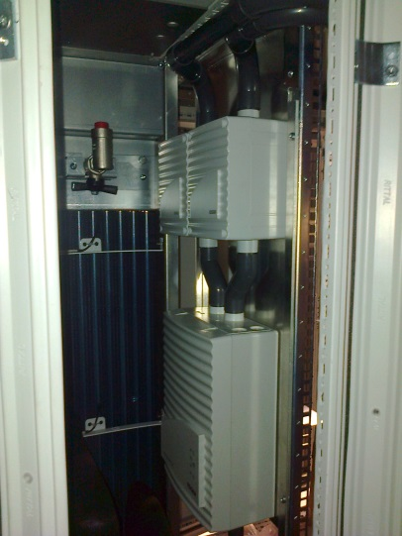
Installationsplanung XTL
Fire safety – Gaslöschanlagen Racks
Planung, Umsetzung:
Andreas Witzig, Fabian Saretzki (SAVE),
Fa. Wagner
Rohrleitungskomponenten, Löschgasflaschen und Auswerteinheit (1HE) in allen Racks zu installieren
Absprache Kabelmanagement
Installation bei ausreichender Menge an bereitstehenden Racks
➔ Vormontage begonnen, außerhalb des Tunnels möglich

Slide 6
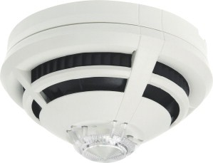
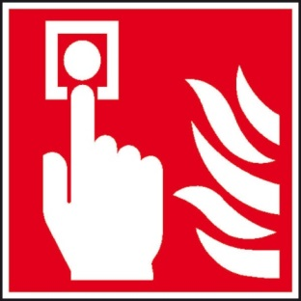
Installationsplanung XTL
Fire safety - Brandmeldetechnik
Planung, Umsetzung:
Andreas Witzig, Fabian Saretzki (SAVE),
A&S Sicherheitstechnik
21 Rauchansaugsysteme in Racks zu installieren
Vormontage außerhalb des Tunnels möglich
Verkabelung und Sirenen erst an finaler Position der Racks
Flexibler Anschluss der RA-Leitung an die Auswerteinheiten
Beginn möglich, sobald Racks im Tunnel
Kabelverlegung BMT Loops
Druckknopfmelder an Brandabschnittstrennungen
Anbindung O2-Melder noch offen

